Slide 1
Prevence kriminality, šikany a psychického násilí: mobbing
Mgr. Ivana Mutinová

Slide 2
Co je to Mobbing?
Původ slova „mobbing“
Definice mobbingu
Charakteristické znaky

Slide 3
Co je to mobbing?
Mobbing je dlouhodobý systematický nátlak spojený s nepřátelskou a neetickou komunikací a absencí morálních zábran na straně útočníka.
někdy se překládá jako šikana na pracovišti
jednotlivé útoky jsou na první pohled neškodné a náhodné
v komplexním pohledu jde však o promyšlený a zdraví ohrožující jev

Slide 4
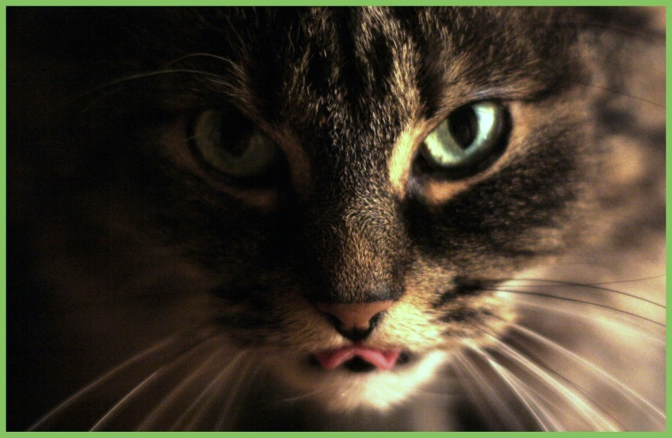
Původ slova „mobbing“
z anglického - to mob - obtěžovat, hromadně napadnout, vrhnout se na …
význam je přenesený ze zvířecí říše – K. Lorenz popisoval „útok smečky na vetřelce, jenž vnikl do jejího teritoria“
o jeho rozšíření v psychologii se zasloužil H. Leyman v 80. letech 20. století – zjistil, že podobný typ chování se vyskytuje i u lidí na pracovištích

Slide 5
Definice mobbingu
Mobbing – psychické násilí mezi spolupracovníky
Bossing – psychoteror, který způsobuje nadřízený svým podřízeným
Staffing – psychický teror, který provádí podřízený svému nadřízenému
Bullying - v anglicky mluvících zemích se spíše používá tohoto souhrnného termínu

Slide 6
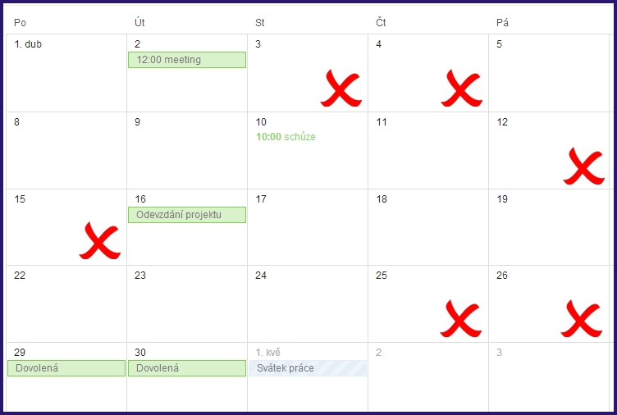
Znaky mobbingu
Výskyt minimálně jednou týdně po dobu alespoň půl roku
Dlouhodobé a nepřetržité útoky zaměřené na konkrétního jedince

Slide 7
Znaky mobbingu
Pravidelnost a opakovanost
Útoky jsou systematické a cílené
Projevy jsou nepřímé a skryté, je tedy těžké rozpoznat, že se něco děje

Slide 8
Jaké další možné prvky
RAFINOVANOST
ZÁKEŘNOST
Nepřátelská a neetická forma komunikace
Nelítostnost a bezcitnost
Aktivní a trvalý tlak

Slide 9
Cíle mobbingu
poškodit druhého člověka
znevážit jeho pracovní i soukromý život
přimět jej k odchodu ze zaměstnání

Slide 10
Příčiny mobbingu
Osobnost mobbera
Osobnost oběti
Firemní kultura
Osobnost vedoucího pracovníka
Interní komunikace mezi jednotlivými firemními strukturami
Strach ze ztráty zaměstnání

Slide 11
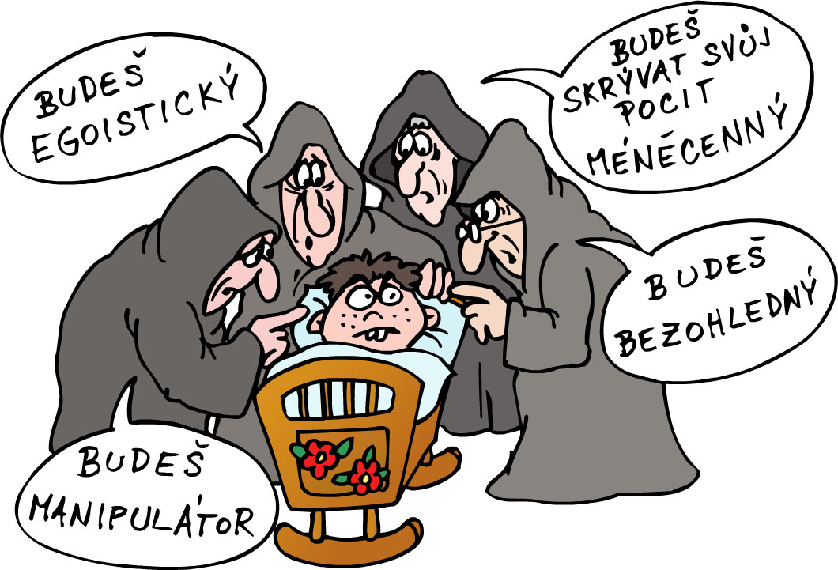
Osobnost mobbera

Slide 12
Osobnostní zvláštnosti
Egoistický, má pocit vlastní důležitosti , výjimečnosti a nadřazenosti
Touží získat dominantní pozici, ovládnout druhé
Sleduje jen své osobní cíle
V skrytu může mít pocit méněcennosti, nespokojenosti se svým životem, vztahy, postavením na pracovišti

Slide 13
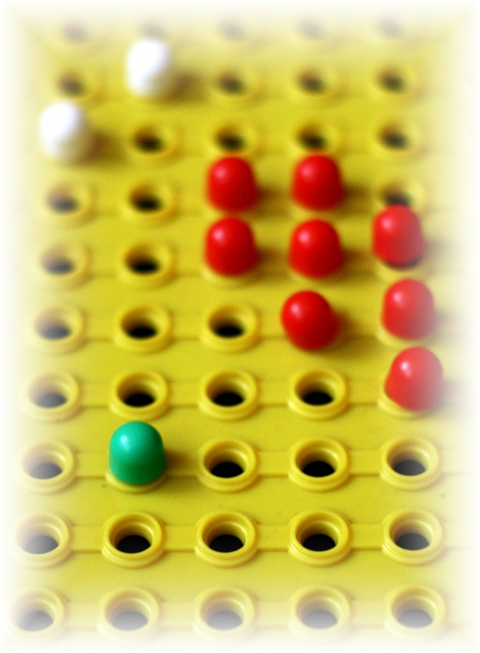
Typy mobberů
Rozdělení pachatelů mobbingu podle p. Huberové (1995):
Strůjce mobbingu – ten, co ho vymýšlí
Náhodní pachatelé – ti, co konflikt neřeší a on se přesune do vleklého sporu
Spoluúčastníci aktivní
Spoluúčastníci pasivní

Slide 14
Motivy mobbingu
Závist, žárlivost, nenávist
Potřeba ubližovat druhému
Touha ovládat
Strach z konkurence
Pocit nespokojenosti
Přenášení stresu a napětí
Nuda
Obava – nestát se sám obětí
Potřeba být litován
Zástupný motiv

Slide 15
Pohlaví mobbera
Muži – převažuje fyzická a verbální agresivita, cynické poznámky,vyzdvihování slabých stránek oběti, ale také ignorace
Ženy – spíše pasivní agresivita, emoční vydírání, pomluvy, nekonkrétní narážky, neustálá kritika

Slide 16
Oběti mobbingu
Osobnost oběti
Odlišnost
Fyzická odlišnost obětí
Psychická odlišnost obětí
Nový pracovník

Slide 17
Osobnost oběti
Mýtus - obětí se stávají jen lidé slabí nebo nějak handicapovaní
Může to být kdokoliv z nás – muži i ženy různých věkových kategorií, postavení, vzhledu či povolání
Náchylnost stát se obětí – lidé, kteří nějak vybočují, jsou nápadní nebo neobvyklí
Negativní odlišnost – mobber zvýrazní
Pozitivní odlišnost - důkladně zneváží

Slide 18
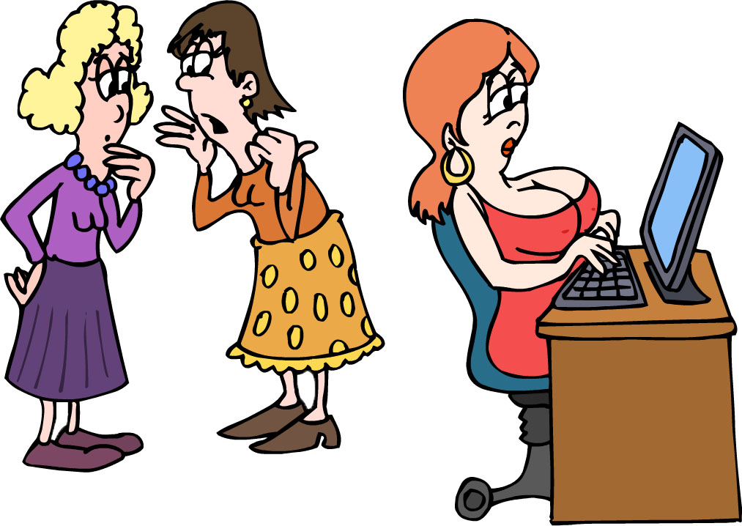
Fyzická odlišnost obětí
Příslušníci menšin, cizinci, homosexuálové
Tělesná vada, vada řeči, akcent
Silní, zrzaví, pihovatí
Způsob oblékání
Zvláštní chování
Nemocní lidé
Věk
Jediná žena v mužském kolektivu a obráceně

Slide 19
Psychická odlišnost obětí
Neplatí, že obětí se stávají jenom jedinci slabší
Jedinci s nižší psychickou odolností jsou však ve větší nevýhodě
Jedinci oslabení, osamělí, labilní
s nízkou sebedůvěrou
se sklony k obětování se, přecitlivělí
naivní a důvěřiví
Jedinci na své práci existenčně závislí

Slide 20
Psychická odlišnost obětí
Terčem mobbingu se však stávají i extroverti:
Jedinci pracovití
Pečliví
Poctiví
Zodpovědní
Sebevědomí
Průbojní
Iniciativní
Úspěšní

Slide 21
Nový pracovník
Možné nebezpečí změn v zavedených jistotách kolektivu
Odlišení od průměru (psychické či fyzické)
Pocit ohrožení– vyšší vzdělání, IQ, znalosti
Nově příchozí „nepadne“ mobberovi do oka
Podobnost s nějakou osobou v minulosti mobbera, s kterou měl negativní zkušenost

Slide 22
Průběh mobbingu
Konflikt
Systematický psychoteror
Zveřejnění případu a zásah nadřízeného
Vyloučení

Slide 23
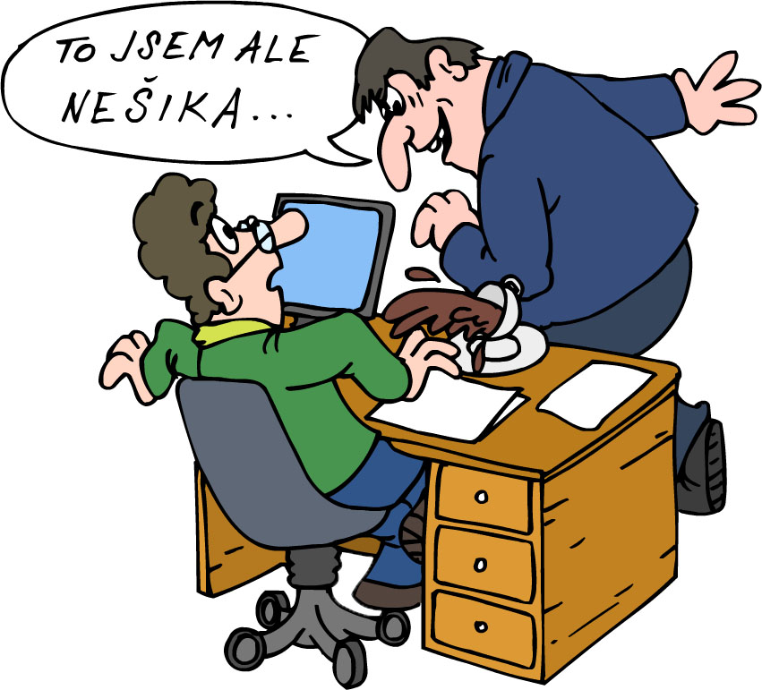
Konflikt
Spouštěčem je konflikt
Často malicherný a někdy i náhodný
pokud se neřeší, nastává druhá fáze –
systematický psychoteror

Slide 24
Systematický psychoteror
Zpočátku nejsou útoky tak časté a silné
Mobber sonduje citlivá místa oběti
Pro vnějšího pozorovatele vše vypadá jako malé konflikty, nevinné legrácky, „kanadské žertíky“
Jedinec se stává terčem systematických útoků
Postupně je na něj vyvíjen psychický nátlak
Pod tlakem začíná dělat chyby
Je čím dál zranitelnější
Začíná mít psychosomatické projevy
Je vytěsňován z kolektivu
Stává se problémovou osobností

Slide 25
Zveřejnění případu…
Psychoteror se stává oficiálním
Útoky se opakují častěji, s větší krutostí a záludností
Krize se zintenzivňuje
V této fázi se mohou k mobberovi přidávat i další členové kolektivu
Postižený si cílenost útoků uvědomuje a je jimi deptán
Agresivita útočníka se stupňuje
Oběť pracuje ve velkém stresu, dělá stále více chyb

Slide 26
…a zásah nadřízeného
Nadřízení jsou nuceni řešit vzniklou situaci
V pohovoru se nepátrá po skutečných příčinách, dochází k „napomínání“ oběti
Zdroj potíží je oběť – zhoršení výkonnosti, častá pracovní neschopnost apod.
Přidělování podřadných prací
Snižování kompetencí

Slide 27
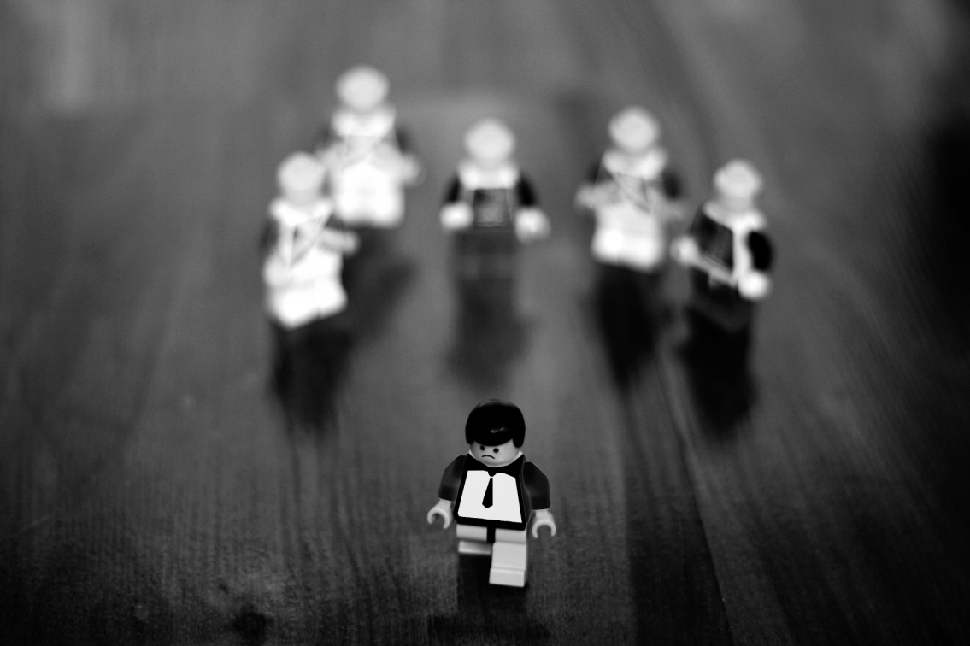
Oficiální vyloučení
Překládání do jiného oddělení
Vylučování z kolektivu
Ve většině případů tato situace končí úplným vyloučením resp. odchodem oběti z pracoviště

Slide 28
Způsoby mobbingu
Oblasti působení
Projevy

Slide 29
Oblasti působení
Ohrožování soukromí a zdraví (např. výhrůžky, krádeže, zveřejňování důvěrných informací)
Snižování odborných schopností a kvalifikace (např. zbytečná dramatizace banálních případů, neustálá kritika, kompromitace)
Útoky na pověst a úctu (např. nadávky, vtipy, zesměšňování)
Kladení překážek v komunikaci a vztazích (např. izolace, zamlčování informací, ignorace)

Slide 30
Techniky mobbingu
Problémová komunikace – mlžení, náznaky, dvojsmysly
Slovní útoky – okřikování, skákaní do řeči, zesměšňování, kritika
Mimoslovní útoky – nezdravení, přehlížení, utnutí hovoru vzdychání, ironizující gesta
Další techniky – pomlouvání, imitování chování, vtipkování

Slide 31
Techniky mobbingu
Sabotování spolupráce
Oběť je zahlcována pracovními úkoly
Zadržování nebo sdělování mylných informací
Ztráta výsledků práce oběti, falšování
Mizení pracovních podkladů, pomůcek či souborů z počítače
Duchovní krádeže dobrých nápadů či nových návrhů

Slide 32
Reakce na mobbing
Reakce oběti na mobbing
Reakce okolí - kolegové
Reakce okolí - blízcí
Zodpovědnost obětí?

Slide 33
Reakce oběti na mobbing
Fáze, kterými oběť prochází:
Zpočátku si oběť nic neuvědomuje. Drobné konflikty bere jako náhodné.
Oběť již poznává, že se nejedná o náhodu, ale začne hledat vinu v sobě.
Stále ještě nejedná, má strach se svěřit, nechce se zesměšnit nebo vypadat vztahovačně.

Slide 34
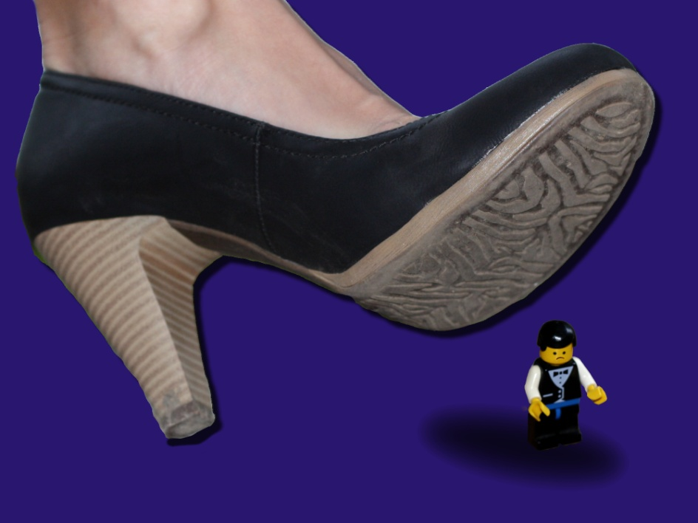
Reakce oběti na mobbing
Pátrá po logických důvodech útoků. Svěřuje se, ale nikdo jí nevěří anebo dostává rady, aby si toho nevšímala.
Začíná podléhat psychickému zmatku.

Slide 35
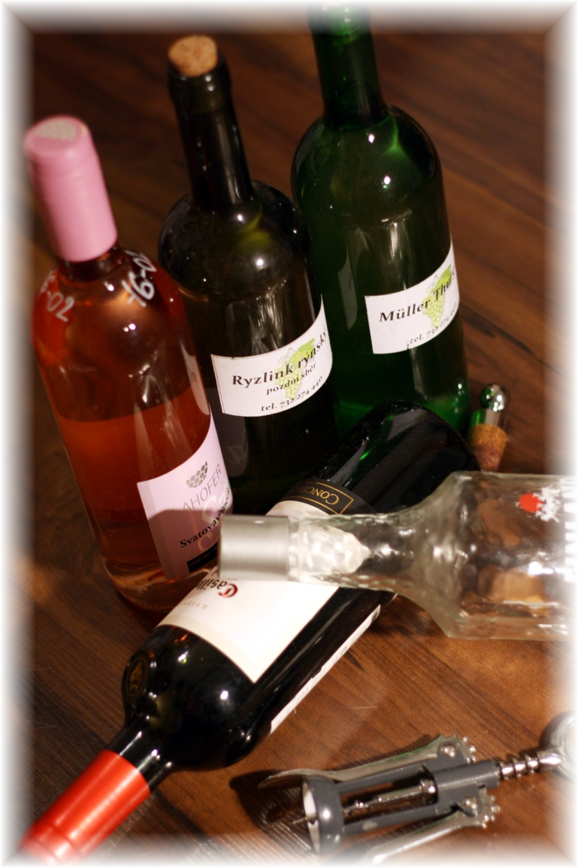
Reakce oběti na mobbing
Uvědomění si agrese v plné síle – šok. Oběť je stále ve střehu. Čím dál více se obává mobberových reakcí.
Oběť je paralyzována. Před agresorem „utíká“ do nemoci, k návykovým látkám. Někdy se pokusí i o sebevraždu.

Slide 36
Zodpovědnost obětí?
Oběť za vznik mobbingu nemůže
Má podíl na tom, že se včas nezačne bránit
Než oběť rozpozná, že je mobbována, uběhne hodně času a dojde ke ztrátě mnoha sil
Skrytost mobbingu snižuje možnost svěřit se okolí a vyhledat jeho pomoc
Oběť je přesvědčena, že aktivní obrana by vyprovokovala ještě silnější útoky

Slide 37
Reakce pasivních kolegů
M. L. King: „Kdo pasívně přijímá zlo, je s ním spojený stejně jako ten, kdo ho činí.“
Kolegové se často drží stranou:
Strach z pomsty, sami se nechtějí stát obětí
Nevnímají plný rozsah agresorova chování
Nemají zájem pomoci
Jednají, až když jsou na oběti viditelné následky

Slide 38
Reakce aktivních kolegů
Mohou mít pocit uspokojení nad problémy druhých
Záměrně se vmísí do mobbigu
Stávají se aktivními účastníky nebo dokonce přímo mobbery

Slide 39
Reakce rodiny a přátel
Mají tendenci pomoc, ale brzo ztrácejí trpělivost
Téma se omílá stále dokola – nastupuje tendence zlehčování situace
Nechápou, proč se oběť nebrání
Začínají hledat vinu na straně oběti
Nevěří, že je situace tak vážná (je to způsobeno skrytostí mobbingu)

Slide 40
Důsledky mobbingu
Důsledky pro jedince
Důsledky pro firmu

Slide 41
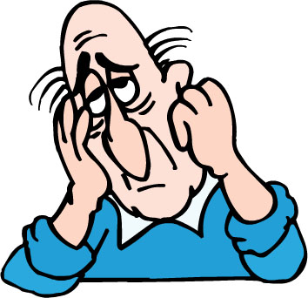
Důsledky pro jedince
Psychické potíže – neklid, nervozita, úzkost, ztráta sebedůvěry, sklíčenost, ztráta chuti do života
Psychosomatické obtíže - svíravé pocity při dýchání, chronické trávicí obtíže, bolesti hlavy, šíje, zad
Narušení vztahů s rodinou i na pracovišti - žije v neustálém sociálním stresu a nejistotě

Slide 42
Důsledky pro firmu
Výkon oběti se snižuje, dochází k časté absenci
Snižuje se i výkon mobbera
Mění se atmosféra na pracovišti – rozpadá se tým
Vedou se debaty o situaci, snižuje se motivace
Snižuje se pokles morálky ve firmě
S obětí mohou odejít i další schopní pracovníci
Vzniká špatné jméno firmy

Slide 43
Obrana proti mobbingu
Prevence
Když už mobbing nastal
Chci se bránit!

Slide 44
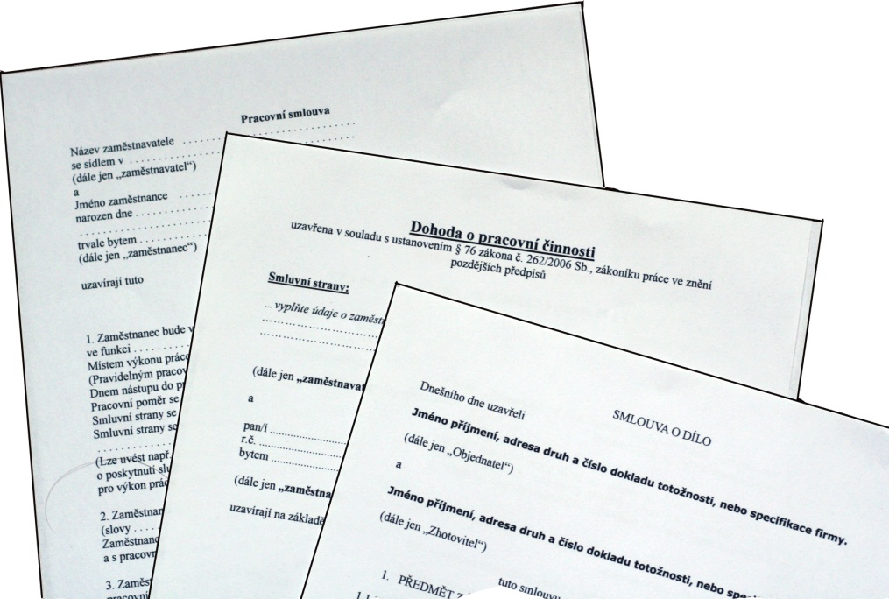
Prevence jedince
Před nástupem do zaměstnání si dobře prohlédnout smlouvu
Zjistit si co nejvíce informací o svém novém pracovišti
Po nástupu je třeba dobře zmapovat situaci
Zpočátku se snažit příliš nevybočovat a neprovokovat

Slide 45
Prevence ve firmě
Kvalitní výběr nových pracovníků
Věnovat se pravidelně hodnocení všech pracovníků
Vnímat situaci na pracovišti
Postarat se o integraci nového pracovníka do týmu (sponzor)
Naslouchat podřízeným
Nedovolit pomluvy a intriky
Řešit konflikty a napjaté vztahy včas

Slide 46
Když už mobbing nastal
Klíčová otázka:
Chci nebo nechci zůstat ve svém zaměstnání?

Slide 47
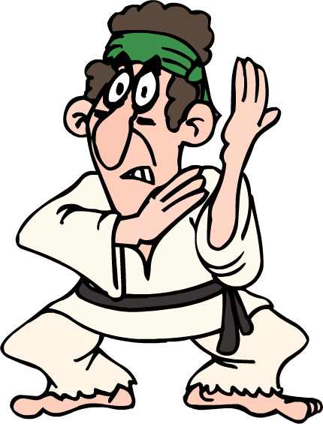
Když už mobbing nastal
Pokud je odpověď ano, pak…
Mám dost sil na obranu?
Cítím se na to?
Pokud se na to necítíte, je lepší ze zaměstnání odejít. Není to hanbou. Stejně k tomu časem dojde, ale již za daleko pro vás horších podmínek.

Slide 48
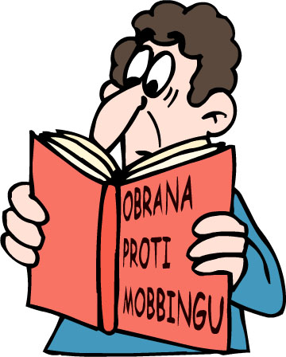
Chci se bránit
Nutnost se dobře připravit:
Zmapovat situaci a poznat protivníka
Vést si podrobné záznamy
Najít si spojence

Slide 49
Mohu se bránit?

